Slide 1
2조
팀원을 검색해보세요
강주희
게임매니저
김성훈
로그, UI, 스탯 컴포넌트
김형백
총괄, PPT, 발표
박민재
몬스터
정호승
액션 컴포넌트
최성훈
게임매니저
게임의 구조
2조~Suicide Squad~
게임 화면
2조
시연 영상
팀원을 검색해보세요
강주희
게임매니저
아스키아트 대사
김성훈
로그, UI,
스탯 컴포넌트
김형백
총괄, PPT,상점,
리워드매니저
발표
클래스
박민재
몬스터
정호승
액션 컴포넌트
Q&A
최성훈
캐릭터, 인벤토리, 아이템

Slide 2
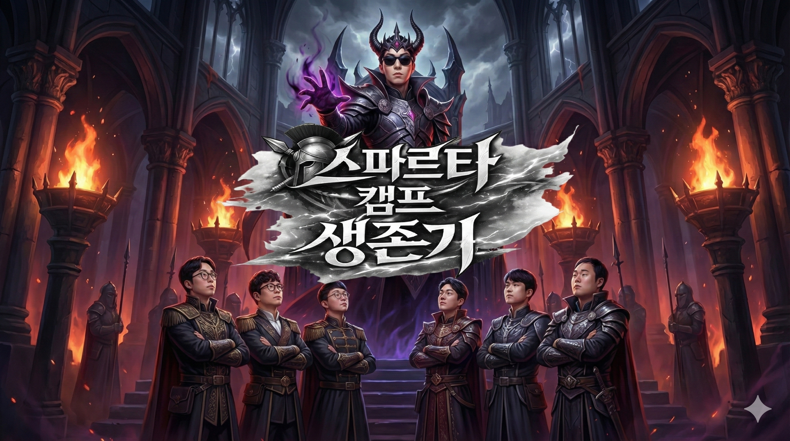
2조
팀원을 검색해보세요
강주희
게임매니저
김성훈
로그, UI, 스탯 컴포넌트
김형백
총괄, PPT, 발표
박민재
몬스터
정호승
액션 컴포넌트
최성훈
게임매니저
게임의 구조
게임 화면
시연 영상
아스키아트 대사
클래스
Q&A

Slide 3
2조
게임의 구성
팀원을 검색해보세요
강주희
게임매니저
김성훈
게임 화면
로그, UI,
스탯 컴포넌트
김형백
총괄, PPT,상점, 리워드매니저
발표
박민재
몬스터
정호승
액션 컴포넌트
시연 영상
최성훈
캐릭터, 인벤토리, 아이템
아스키아트 대사
클래스
Q&A

Slide 4

2조
게임의 구성
팀원을 검색해보세요
강주희
게임매니저
김성훈
게임 화면
로그, UI,
스탯 컴포넌트
김형백
총괄, PPT,
발표
박민재
몬스터
정호승
액션 컴포넌트
시연 영상
최성훈
캐릭터, 인벤토리, 아이템
아스키아트 대사
클래스
Q&A

Slide 5
2조
게임의 구성
팀원을 검색해보세요
강주희
게임매니저
김성훈
게임 화면
로그, UI,
스탯 컴포넌트
김형백
총괄, PPT,
발표
박민재
몬스터
정호승
액션 컴포넌트
시연 영상
최성훈
캐릭터, 인벤토리, 아이템
아스키아트 대사
클래스
Q&A

Slide 6

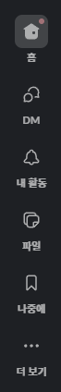

🔒1. 게임의 구성
2조
팀원을 검색해보세요
강주희
게임매니저
게임 화면
김성훈
로그, UI, 스탯 컴포넌트
김형백
총괄, PPT, 발표
박민재
몬스터
정호승
액션 컴포넌트
시연 영상
최성훈
게임매니저
아스키아트 대사
클래스
게임의 구성방에 메시지 보내기
Q&A

Slide 7









🔒1. 게임의 구성
2조
팀원을 검색해보세요
김형백(2조)
강주희
게임매니저
게임 화면
김성훈
로그, UI, 스탯 컴포넌트
김형백
총괄, PPT, 발표
박민재
몬스터
정호승
액션 컴포넌트
시연 영상
최성훈
게임매니저
아스키아트 대사
클래스
게임의 구성방에 메시지 보내기
Q&A

Slide 8
🔒1. 게임의 구성
2조
팀원을 검색해보세요
김형백(2조)
강주희
게임매니저
게임 화면
김성훈
로그, UI, 스탯 컴포넌트
김형백
총괄, PPT, 발표
랜덤으로 출몰하시는 튜터님들의 과제를 해결하고 내일배움캠프를 무사히 수료하자!
박민재
몬스터
정호승
액션 컴포넌트
시연 영상
최성훈
게임매니저
아스키아트 대사
클래스
-게임의 흐름
Q&A

Slide 9
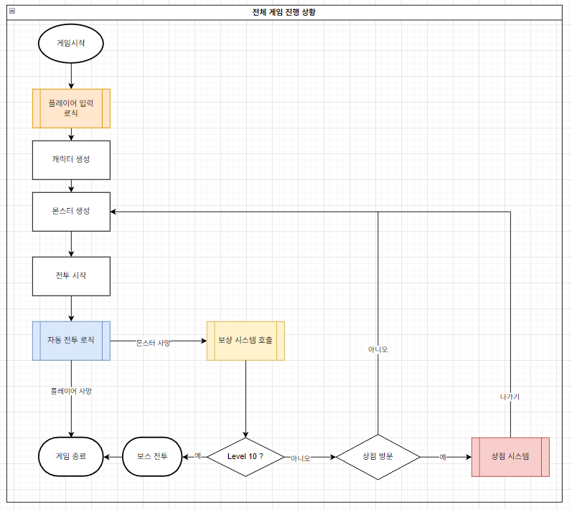
김형백(2조)
🔒1. 게임의 구성
2조
랜덤으로 출몰하시는 튜터님들의 과제를 해결하고 내일배움캠프를 무사히 수료하자!
팀원을 검색해보세요
-게임의 흐름
강주희
게임매니저
게임 화면
김성훈
로그, UI, 스탯 컴포넌트
김형백
총괄, PPT, 발표
박민재
몬스터
정호승
액션 컴포넌트
시연 영상
최성훈
게임매니저
아스키아트 대사
클래스
-게임의 클래스 구조도
Q&A

Slide 10
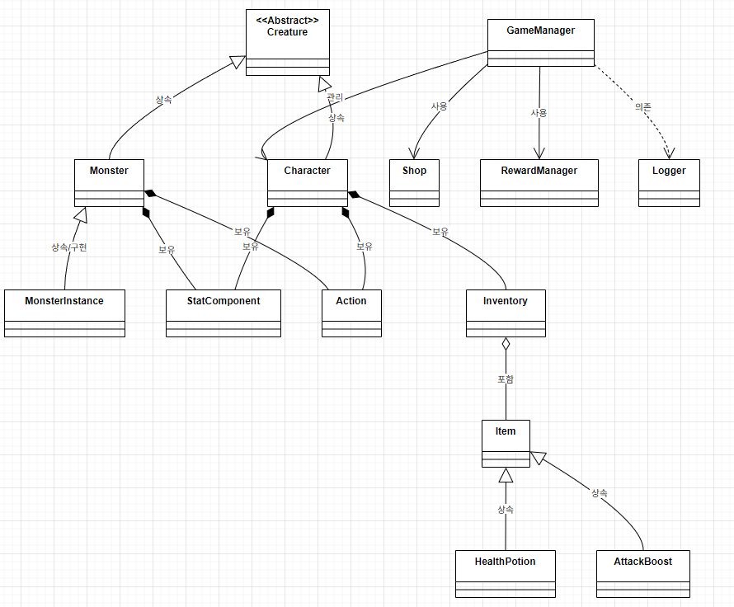
김형백(2조)
랜덤으로 출몰하시는 튜터님들의 과제를 해결하고 내일배움캠프를 무사히 수료하자!
-게임의 흐름
🔒1. 게임의 구성
2조
팀원을 검색해보세요
강주희
-게임의 클래스 구조도
게임매니저
게임 화면
김성훈
로그, UI, 스탯 컴포넌트
김형백
총괄, PPT, 발표
박민재
몬스터
정호승
액션 컴포넌트
시연 영상
최성훈
게임매니저
아스키아트 대사
클래스
게임의 구성방에 메시지 보내기
Q&A

Slide 11
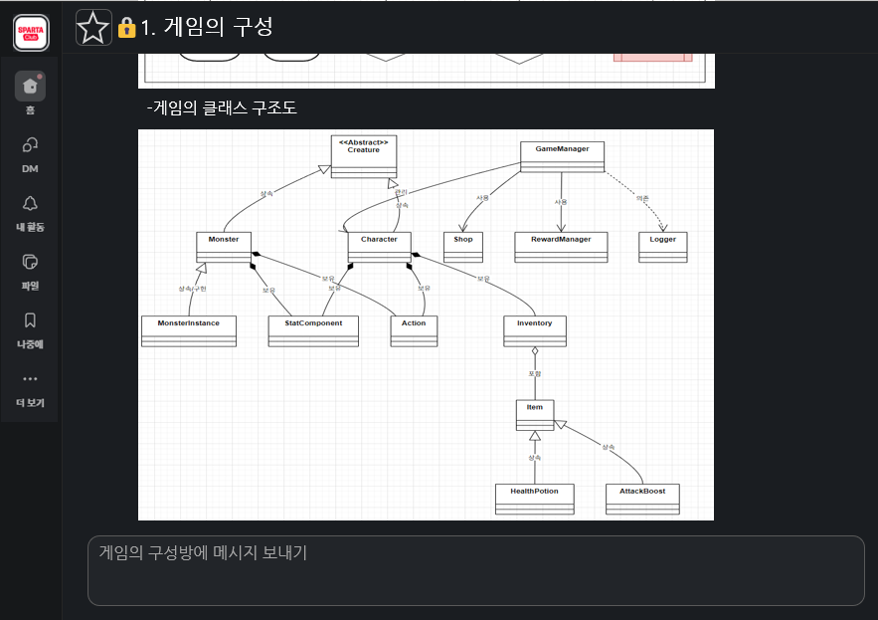
김형백(2조)
랜덤으로 출몰하시는 튜터님들의 과제를 해결하고 내일배움캠프를 무사히 수료하자!
-게임의 흐름
게임 화면
시연 영상
자세히 보기
아스키아트 대사
클래스
Q&A

Slide 12
2조
팀원을 검색해보세요
강주희
게임매니저
김성훈
게임 화면
로그, UI,
스탯 컴포넌트
김형백
총괄, PPT,
발표
박민재
몬스터
정호승
액션 컴포넌트
시연 영상
최성훈
캐릭터, 인벤토리, 아이템
아스키아트 대사
클래스
Q&A

Slide 13
2조
팀원을 검색해보세요
강주희
게임매니저
김성훈
게임 화면
로그, UI,
스탯 컴포넌트
김형백
총괄, PPT,
발표
박민재
몬스터
정호승
액션 컴포넌트
시연 영상
최성훈
캐릭터, 인벤토리, 아이템
아스키아트 대사
클래스
Q&A

Slide 14

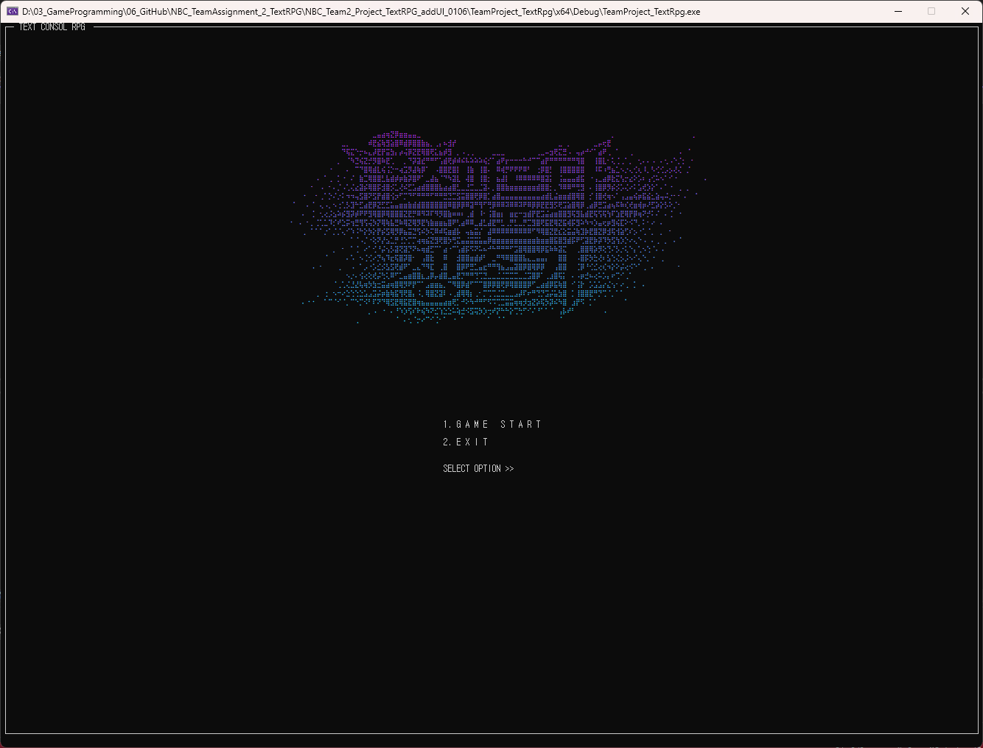
🔒22. 게임 화면
김성훈(2조)
-메인화면
시연 영상
아스키아트 대사
클래스
게임 화면에 메시지 보내기
Q&A

Slide 15
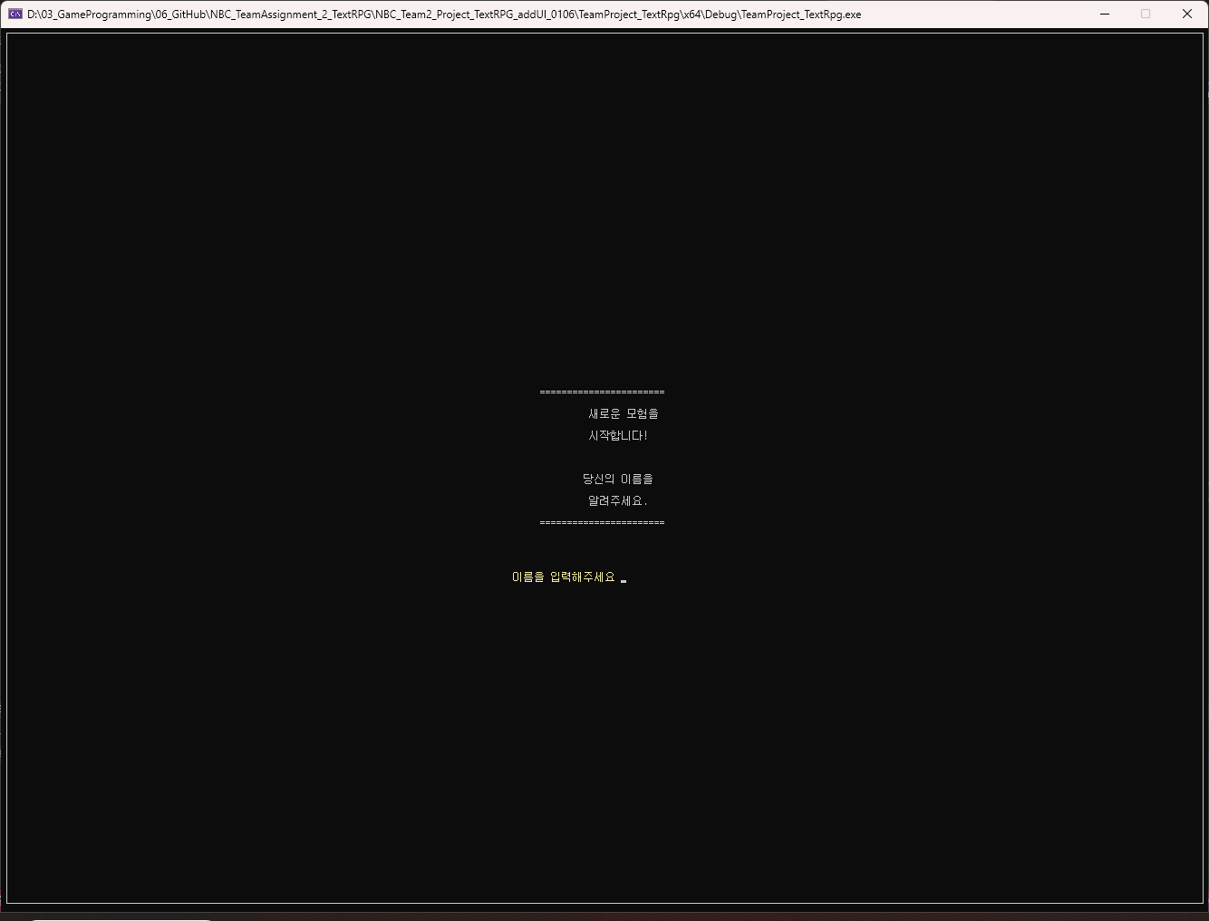
김성훈(2조)
-메인화면
🔒22. 게임 화면
시연 영상
아스키아트 대사
클래스
게임 화면에 메시지 보내기
Q&A

Slide 16
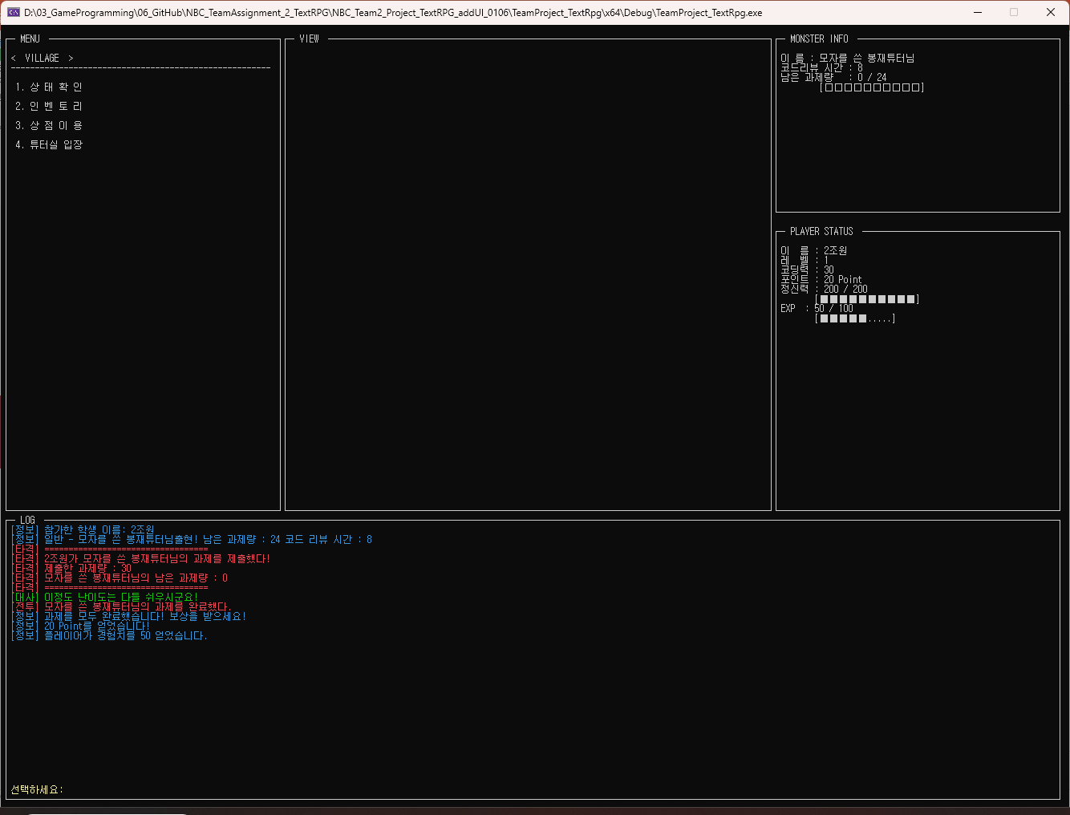
🔒22. 게임 화면
시연 영상
아스키아트 대사
클래스
게임 화면에 메시지 보내기
Q&A

Slide 17
🔒22. 게임 화면
시연 영상
아스키아트 대사
클래스
게임 화면에 메시지 보내기
Q&A

Slide 18
🔒22. 게임 화면
공격력 ->코드 리뷰 시간
체력 -> 과제량
공격력 ->코딩력
체력 -> 정신력
시연 영상
아스키아트 대사
코딩력으로 남은 과제를 해결하면 튜터링(전투) 완료!
클래스
게임 화면에 메시지 보내기
Q&A

Slide 19
🔒22. 게임 화면
공격력 ->코드 리뷰 시간
체력 -> 과제량
공격력 ->코딩력
체력 -> 정신력
시연 영상
아스키아트 대사
클래스
튜터님들의 코드리뷰로 캐릭터의 정신력이 깎인다!
게임 화면에 메시지 보내기
Q&A

Slide 20
🔒22. 게임 화면
튜터님들의 사진 출력 화면
시연 영상
아스키아트 대사
클래스
게임 화면에 메시지 보내기
Q&A

Slide 21
🔒22. 게임 화면
행동 메뉴 선택 창
시연 영상
아스키아트 대사
클래스
게임 화면에 메시지 보내기
Q&A

Slide 22
🔒22. 게임 화면
시연 영상
아스키아트 대사
클래스
게임 화면에 메시지 보내기
Q&A
선택 은 여기에서 입력

Slide 23
🔒22. 게임 화면
시연 영상
아스키아트 대사
클래스
게임 화면에 메시지 보내기
Q&A

Slide 24
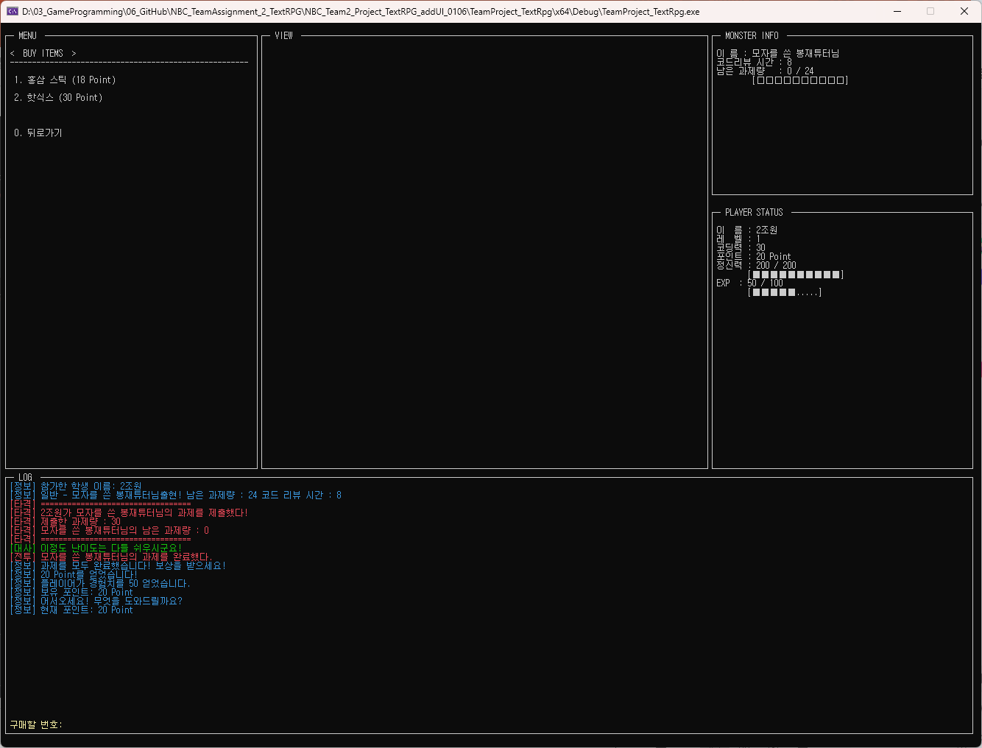
🔒22. 게임 화면
시연 영상
아스키아트 대사
클래스
-전투 화면
Q&A

Slide 25
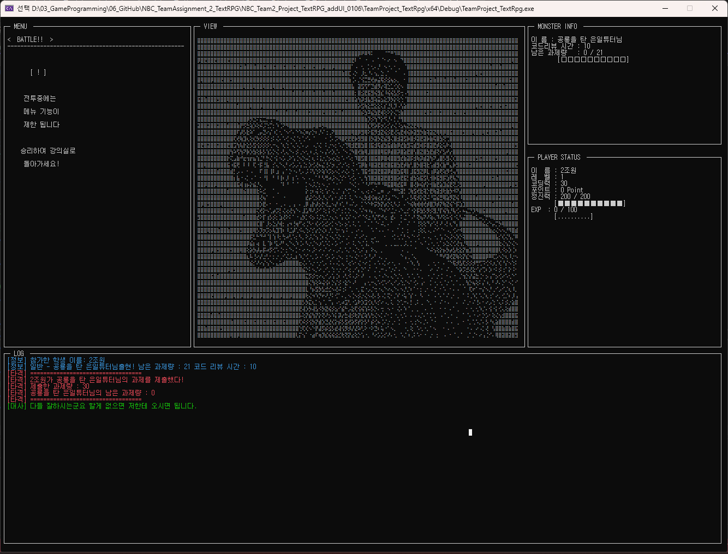
🔒22. 게임 화면
김성훈(2조)
-전투화면
시연 영상
아스키아트 대사
클래스
게임 화면에 메시지 보내기
Q&A

Slide 26
🔒22. 게임 화면
최성훈(2조)
-전투화면
시연 영상
튜터님의 사진 출력
아스키아트 대사
클래스
게임 화면에 메시지 보내기
Q&A

Slide 27
🔒22. 게임 화면
최성훈(2조)
-전투화면
시연 영상
아스키아트 대사
클래스
클리어시 튜터님의 시그니쳐 대사 출력
게임 화면에 메시지 보내기
Q&A

Slide 28
🔒22. 게임 화면
김성훈(2조)
-전투화면
시연 영상
아스키아트 대사
클래스
게임 화면에 메시지 보내기
Q&A

Slide 29
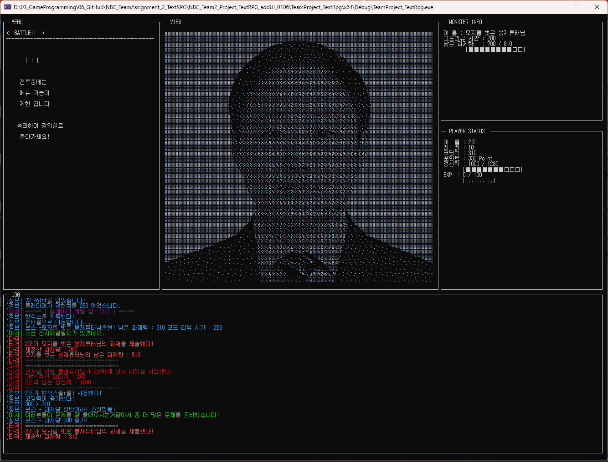
최성훈(2조)
-전투화면
🔒22. 게임 화면
시연 영상
아스키아트 대사
클래스
게임 화면에 메시지 보내기
Q&A

Slide 30
최성훈(2조)
-전투화면
🔒22. 게임 화면
시연 영상
아스키아트 대사
보스 튜터님 출현 대사
클래스
게임 화면에 메시지 보내기
Q&A

Slide 31
최성훈(2조)
-전투화면
🔒22. 게임 화면
시연 영상
아스키아트 대사
클래스
보스 튜터님 체력이 절반 이하일 때 고유스킬 발동
Q&A
게임 화면에 메시지 보내기

Slide 32
최성훈(2조)
-전투화면
🔒22. 게임 화면
시연 영상
아스키아트 대사
클래스
게임 화면에 메시지 보내기
Q&A

Slide 33
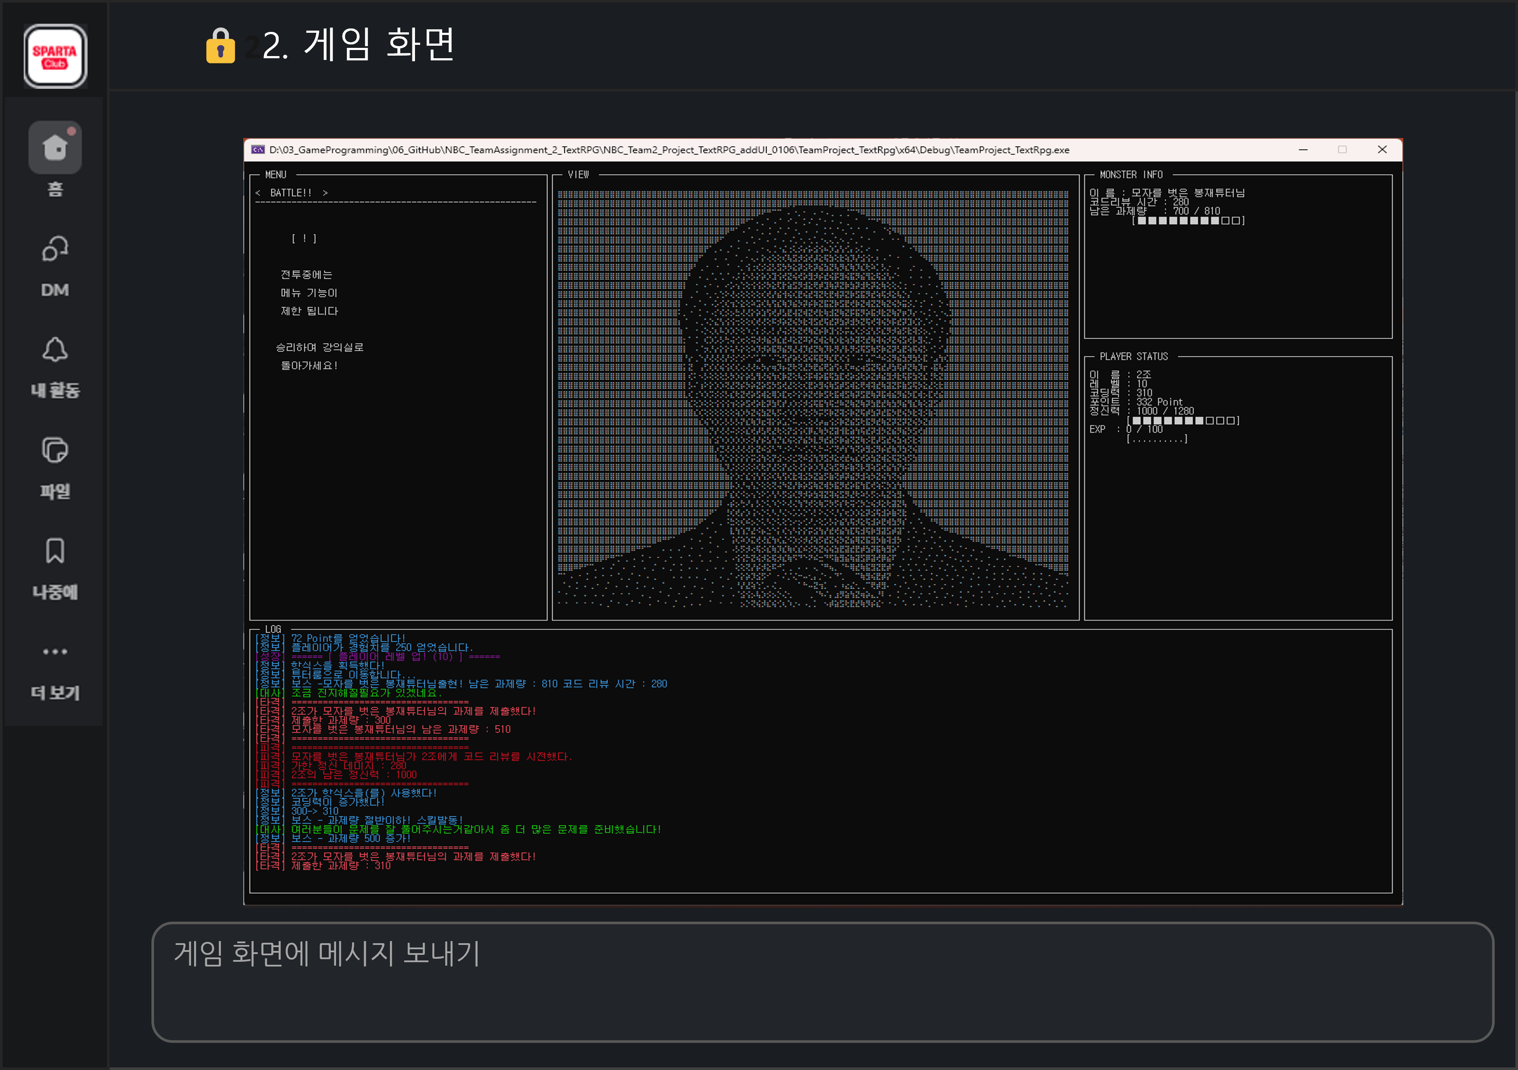
최성훈(2조)
-전투화면
시연 영상
시연 영상
아스키아트 대사
클래스
Q&A

Slide 34
2조
팀원을 검색해보세요
강주희
게임매니저
김성훈
로그, UI,
스탯 컴포넌트
김형백
총괄, PPT,
발표
박민재
몬스터
정호승
액션 컴포넌트
시연 영상
최성훈
캐릭터, 인벤토리, 아이템
아스키아트 대사
클래스
Q&A

Slide 35
2조
팀원을 검색해보세요
강주희
게임매니저
김성훈
로그, UI,
스탯 컴포넌트
김형백
총괄, PPT,
발표
박민재
몬스터
정호승
액션 컴포넌트
시연 영상
최성훈
캐릭터, 인벤토리, 아이템
아스키아트 대사
클래스
Q&A

Slide 36
🔒23. 시연 영상
아스키아트 대사
클래스
https://www.youtube.com/watch?v=mElrPHTye6U
Q&A

Slide 37

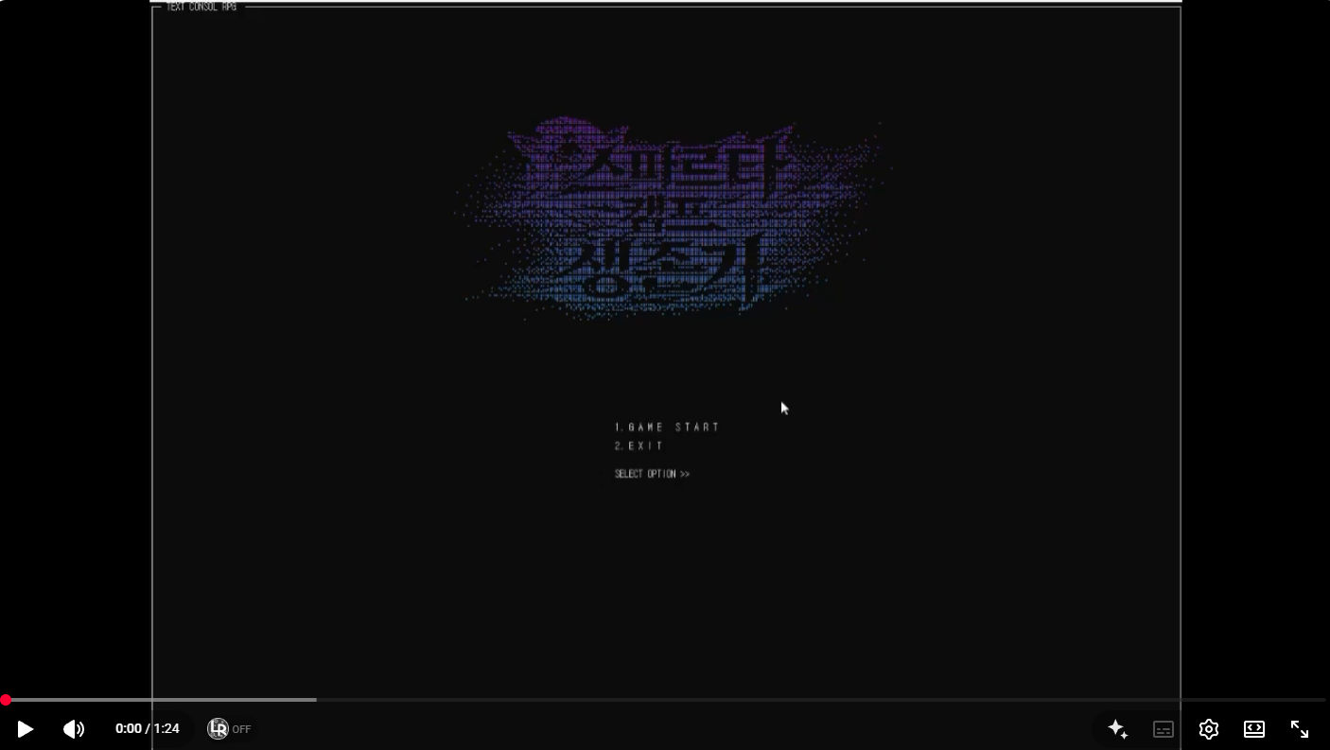
🔒23. 시연 영상
강주희(2조)
https://www.youtube.com/watch?v=mElrPHTye6U
아스키아트 대사
클래스
시연 영상에 메시지 보내기
Q&A

Slide 38
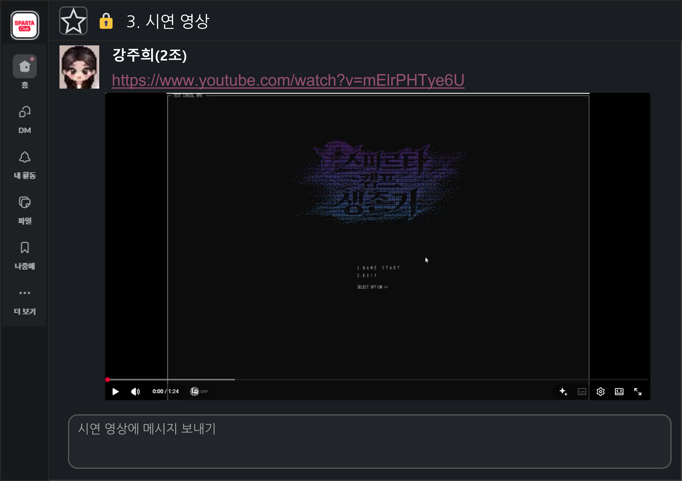
아스키아트 대사
클래스
Q&A

Slide 39
2조
팀원을 검색해보세요
강주희
게임매니저
김성훈
로그, UI,
스탯 컴포넌트
김형백
총괄, PPT,
발표
박민재
몬스터
정호승
액션 컴포넌트
최성훈
캐릭터, 인벤토리, 아이템
아스키아트 대사
클래스
Q&A

Slide 40
2조
팀원을 검색해보세요
강주희
게임매니저
김성훈
로그, UI,
스탯 컴포넌트
김형백
총괄, PPT,
발표
박민재
몬스터
정호승
액션 컴포넌트
최성훈
캐릭터, 인벤토리, 아이템
아스키아트 대사
클래스
Q&A

Slide 41
🔒24. 아스키 아트 및 대사
클래스
아스키 아트 및 대사에 메시지 보내기
Q&A

Slide 42

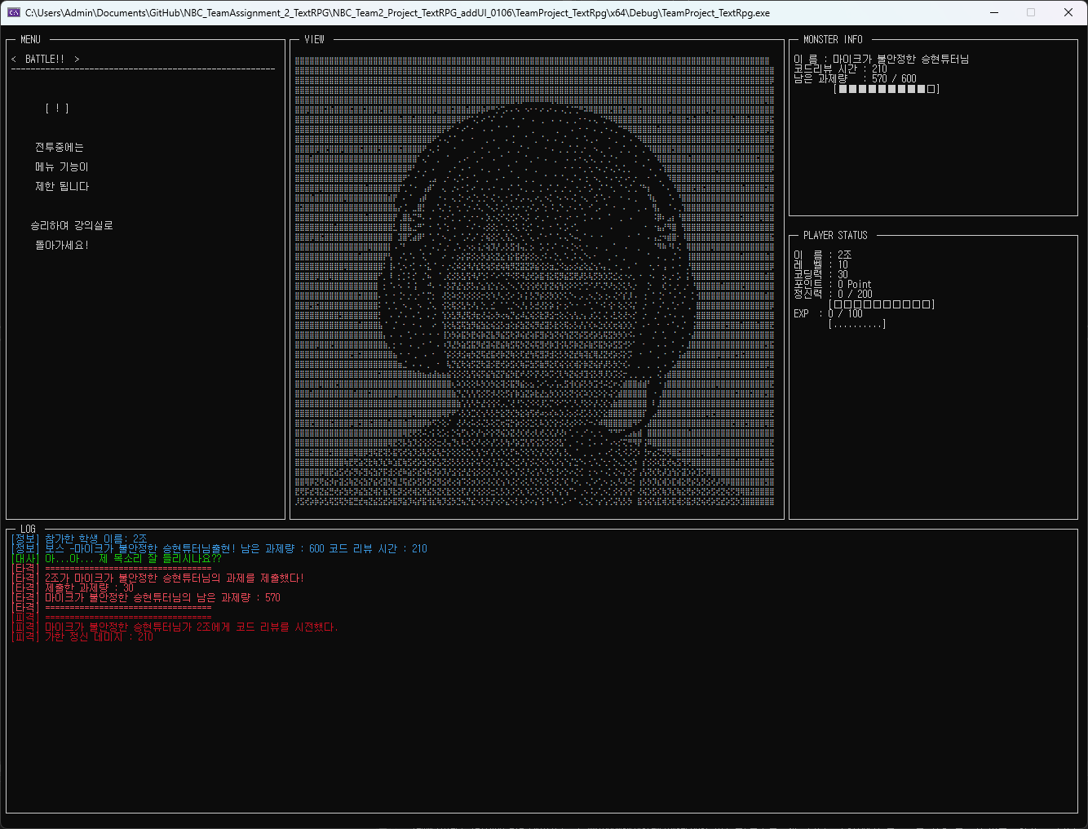
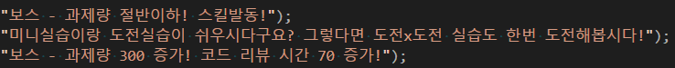
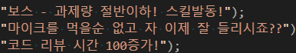
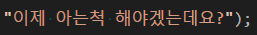
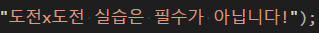
🔒24. 아스키 아트 및 대사
박민재(2조)
클래스
패배시
승리시
아스키 아트 및 대사에 메시지 보내기
Q&A

Slide 43
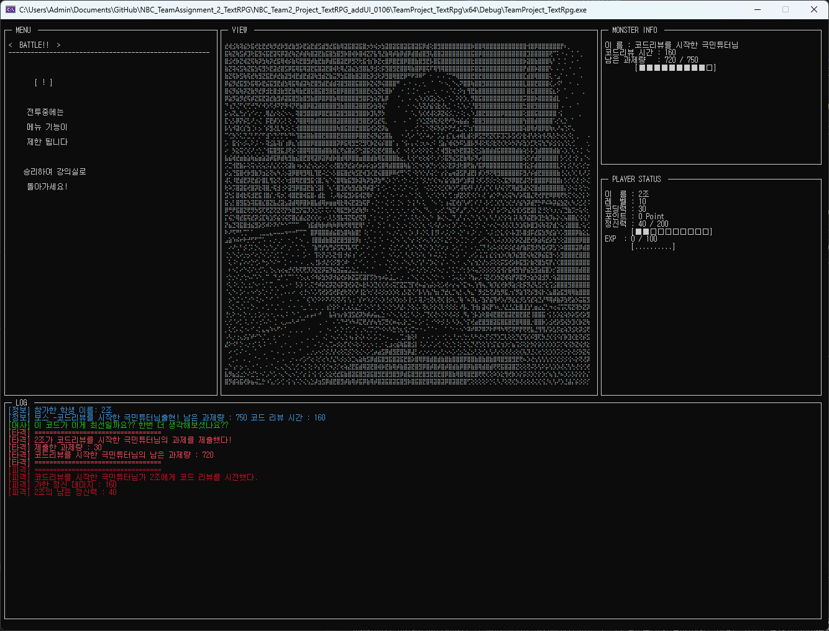
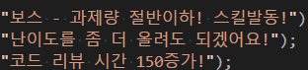
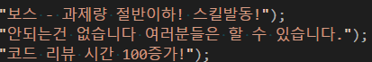
🔒24. 아스키 아트 및 대사
박민재(2조)
클래스
패배시
승리시
패배시
승리시
아스키 아트 및 대사에 메시지 보내기
Q&A

Slide 44
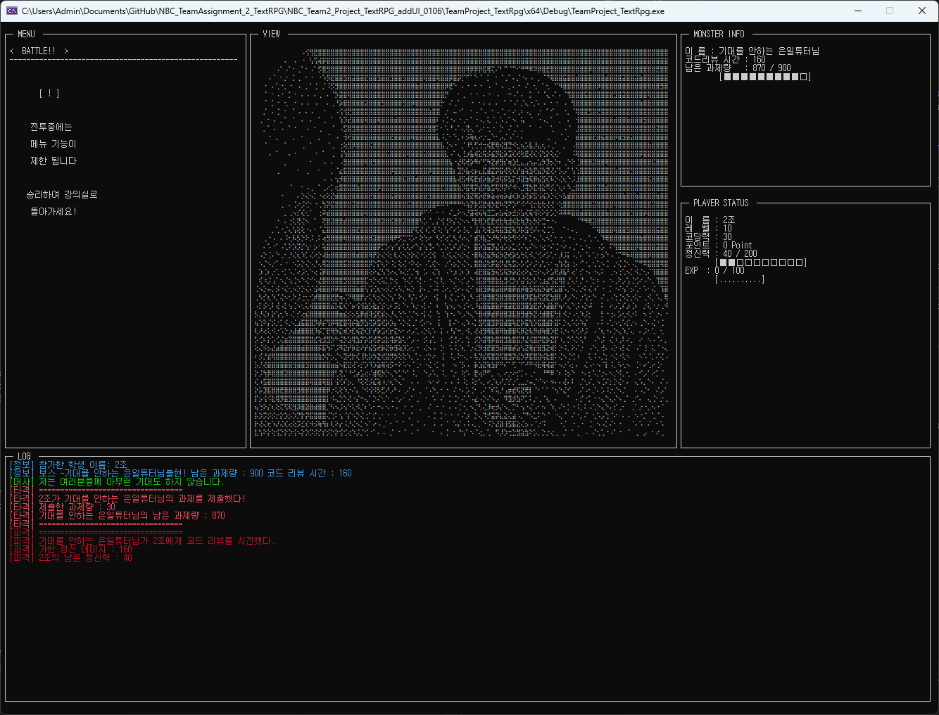
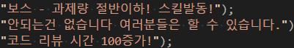
🔒24. 아스키 아트 및 대사
박민재(2조)
클래스
패배시
승리시
아스키 아트 및 대사에 메시지 보내기
Q&A

Slide 45
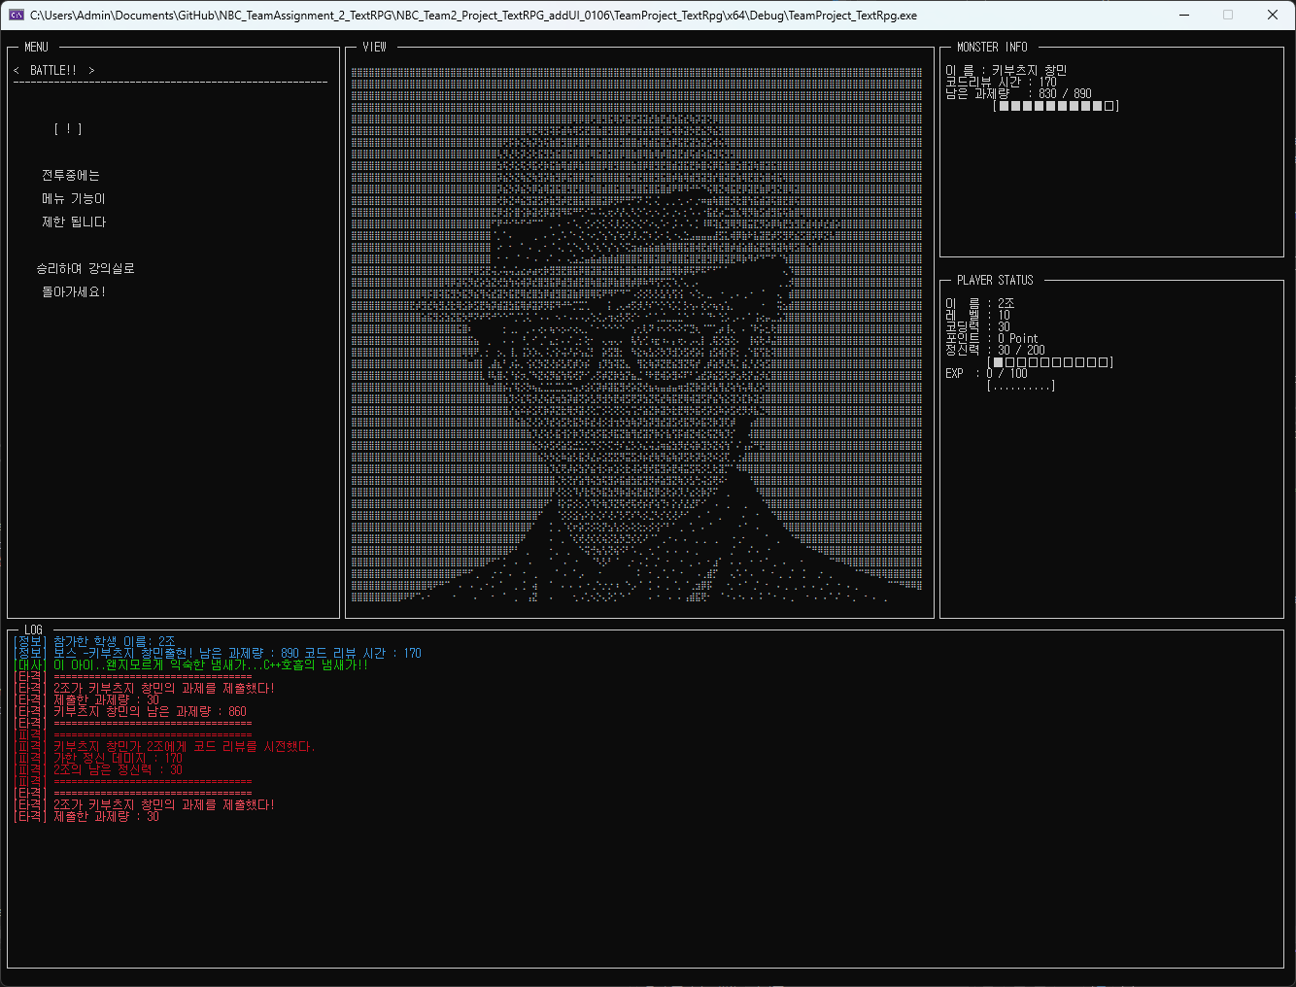
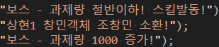
🔒24. 아스키 아트 및 대사
박민재(2조)
클래스
패배시
승리시
아스키 아트 및 대사에 메시지 보내기
Q&A

Slide 46
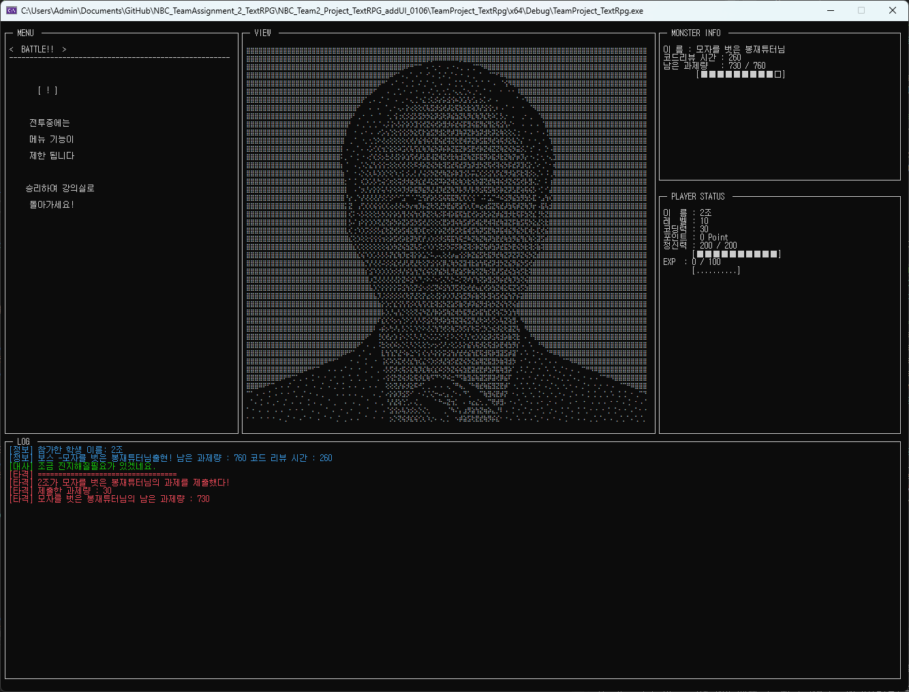
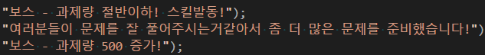
🔒24. 아스키 아트 및 대사
박민재(2조)
클래스
패배시
승리시
아스키 아트 및 대사에 메시지 보내기
Q&A

Slide 47
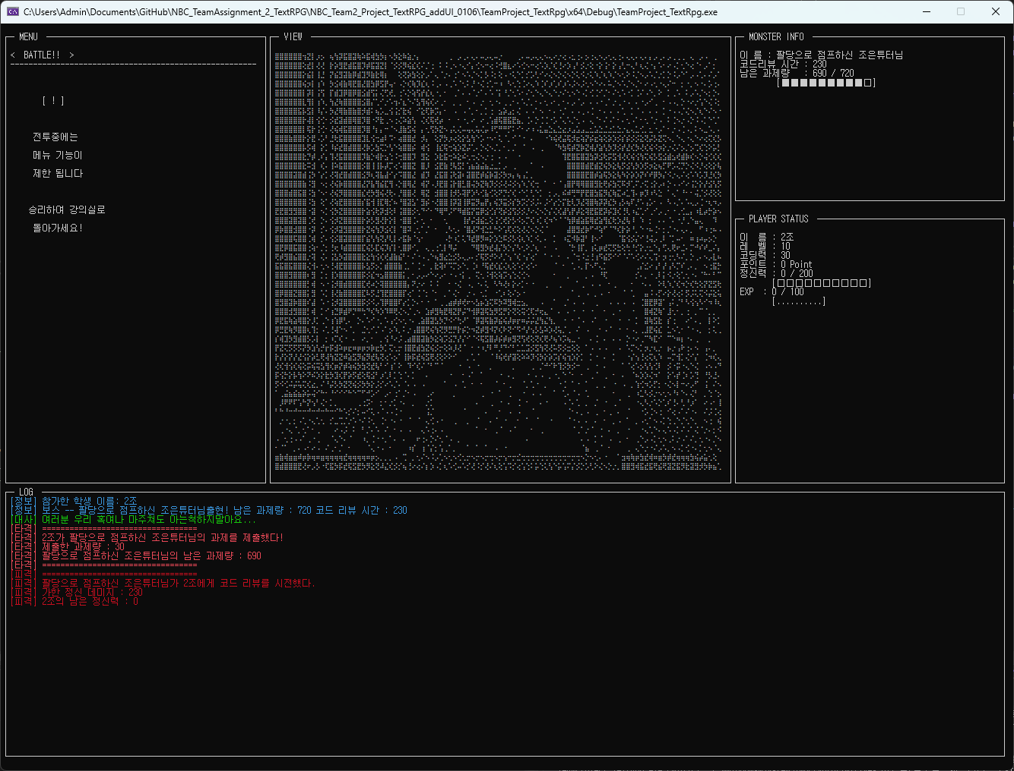
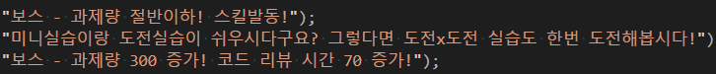
🔒24. 아스키 아트 및 대사
박민재(2조)
클래스
패배시
승리시
아스키 아트 및 대사에 메시지 보내기
Q&A

Slide 48
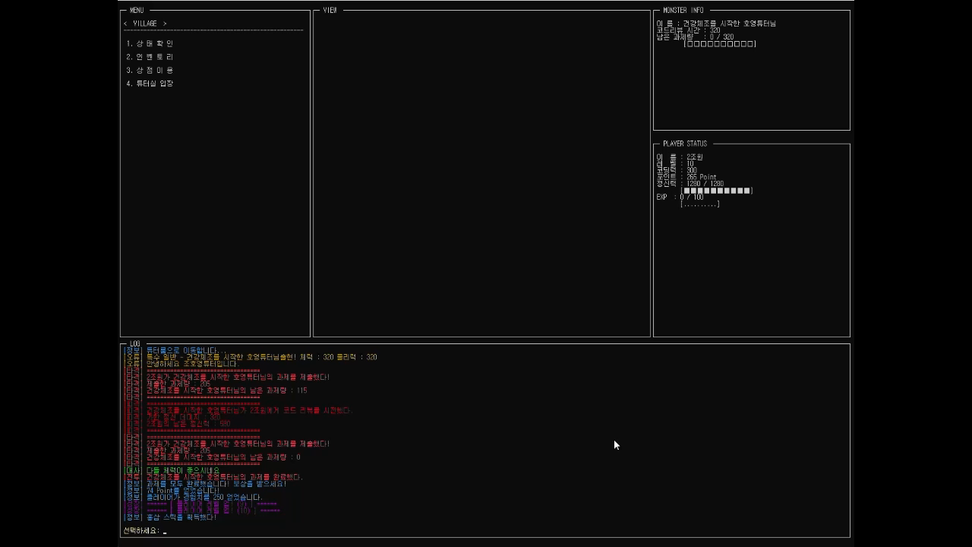
🔒24. 아스키 아트 및 대사
박민재(2조)
클래스
패배시
승리시
아스키 아트 및 대사에 메시지 보내기
Q&A

Slide 49
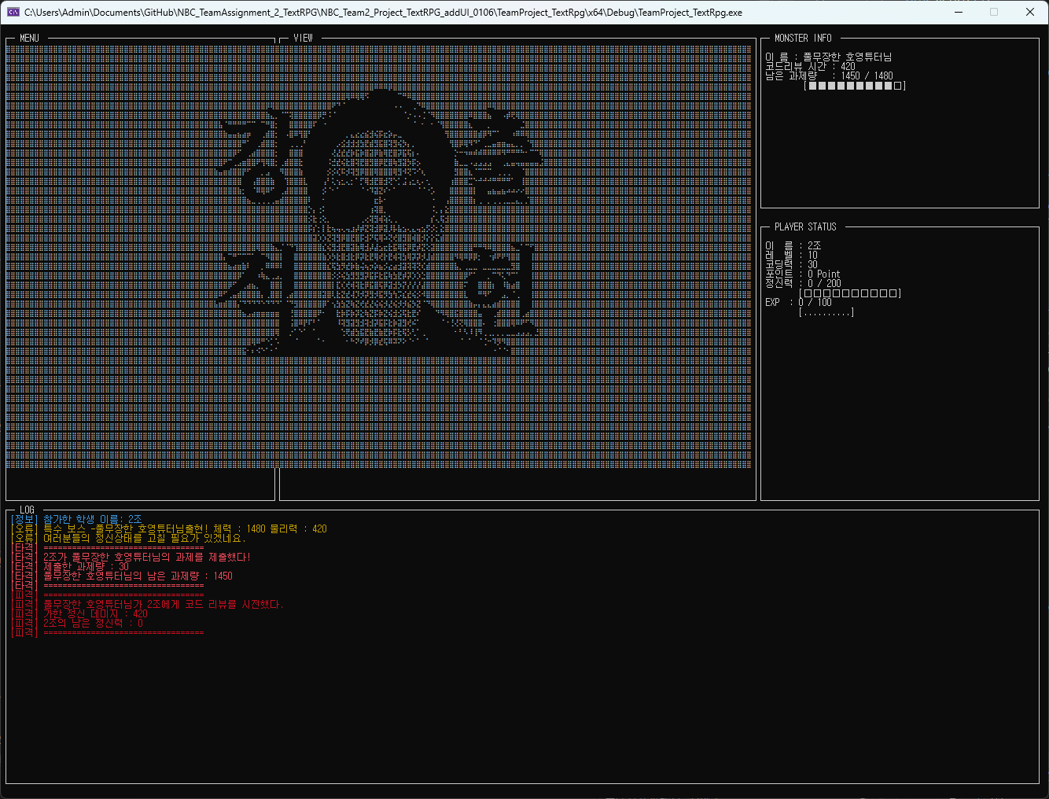
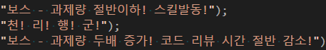
🔒24. 아스키 아트 및 대사
박민재(2조)
클래스
패배시
승리시
아스키 아트 및 대사에 메시지 보내기
Q&A

Slide 50
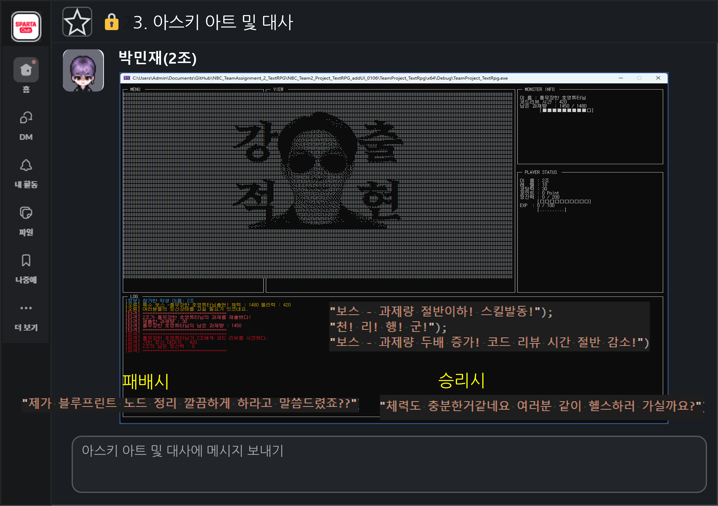
클래스
Q&A

Slide 51
2조
팀원을 검색해보세요
강주희
게임매니저
김성훈
로그, UI,
스탯 컴포넌트
김형백
총괄, PPT,
발표
박민재
몬스터
정호승
액션 컴포넌트
최성훈
캐릭터, 인벤토리, 아이템
클래스
Q&A

Slide 52
2조
팀원을 검색해보세요
강주희
게임매니저
김성훈
로그, UI,
스탯 컴포넌트
김형백
총괄, PPT,
발표
박민재
몬스터
정호승
액션 컴포넌트
최성훈
캐릭터, 인벤토리, 아이템
클래스
Q&A

Slide 53
🔒5. 클래스
클래스에 메시지 보내기
Q&A

Slide 54

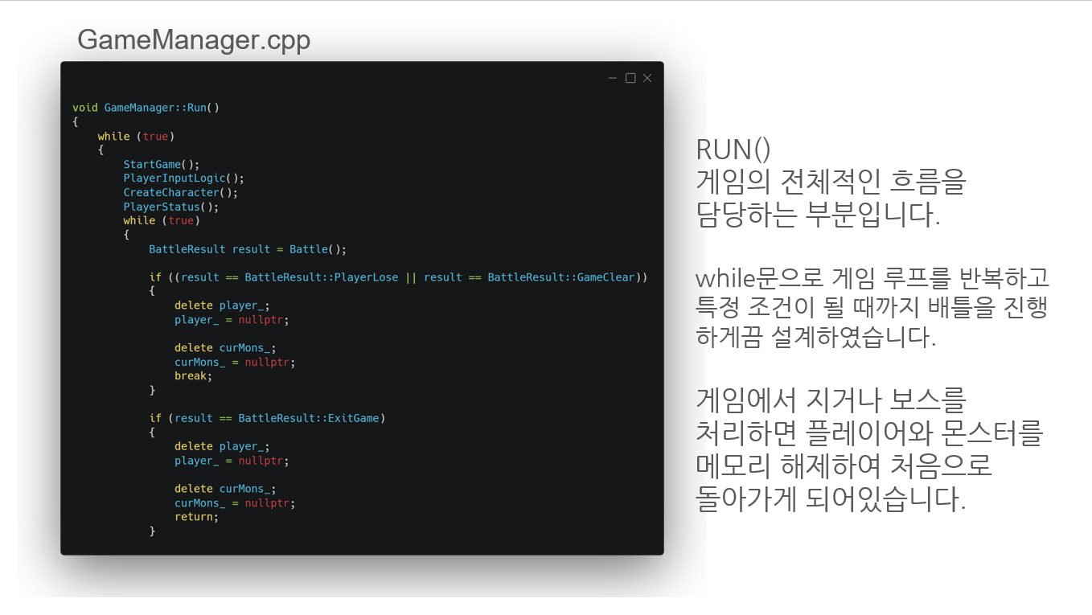
🔒5. 클래스
강주희(2조)
클래스에 메시지 보내기
Q&A

Slide 55
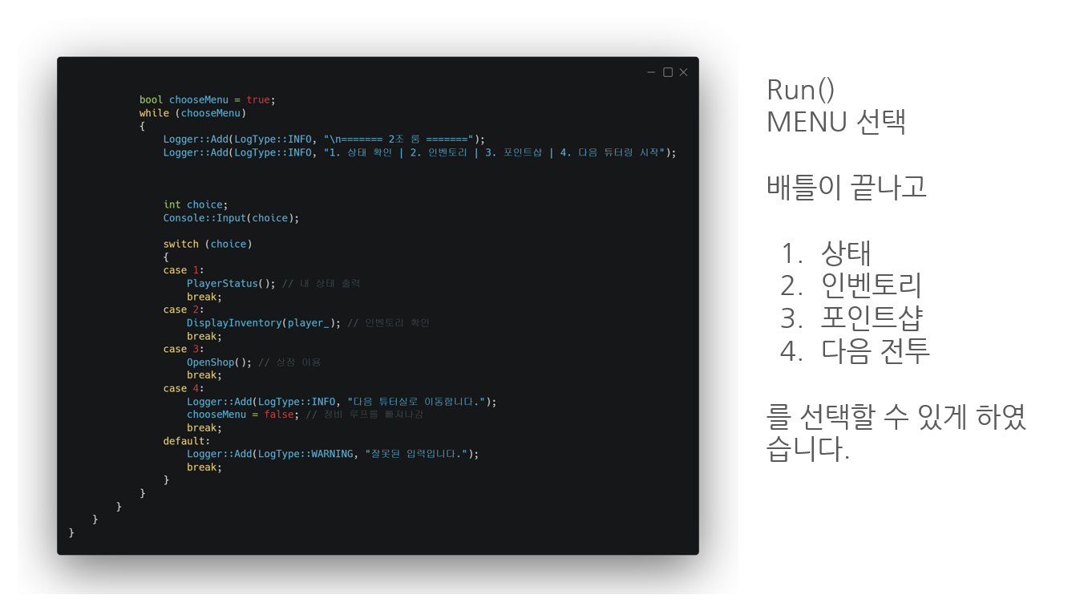
강주희(2조)
🔒5. 클래스
클래스에 메시지 보내기
Q&A

Slide 56
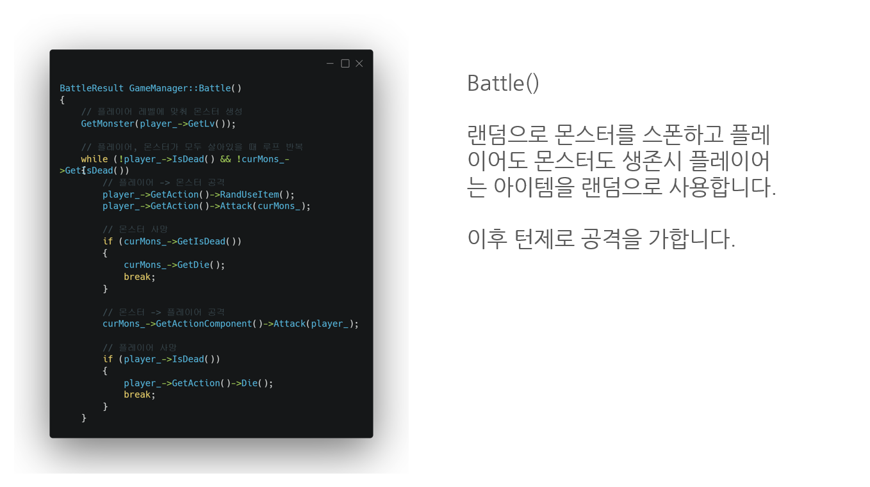
강주희(2조)
🔒5. 클래스
클래스에 메시지 보내기
Q&A

Slide 57
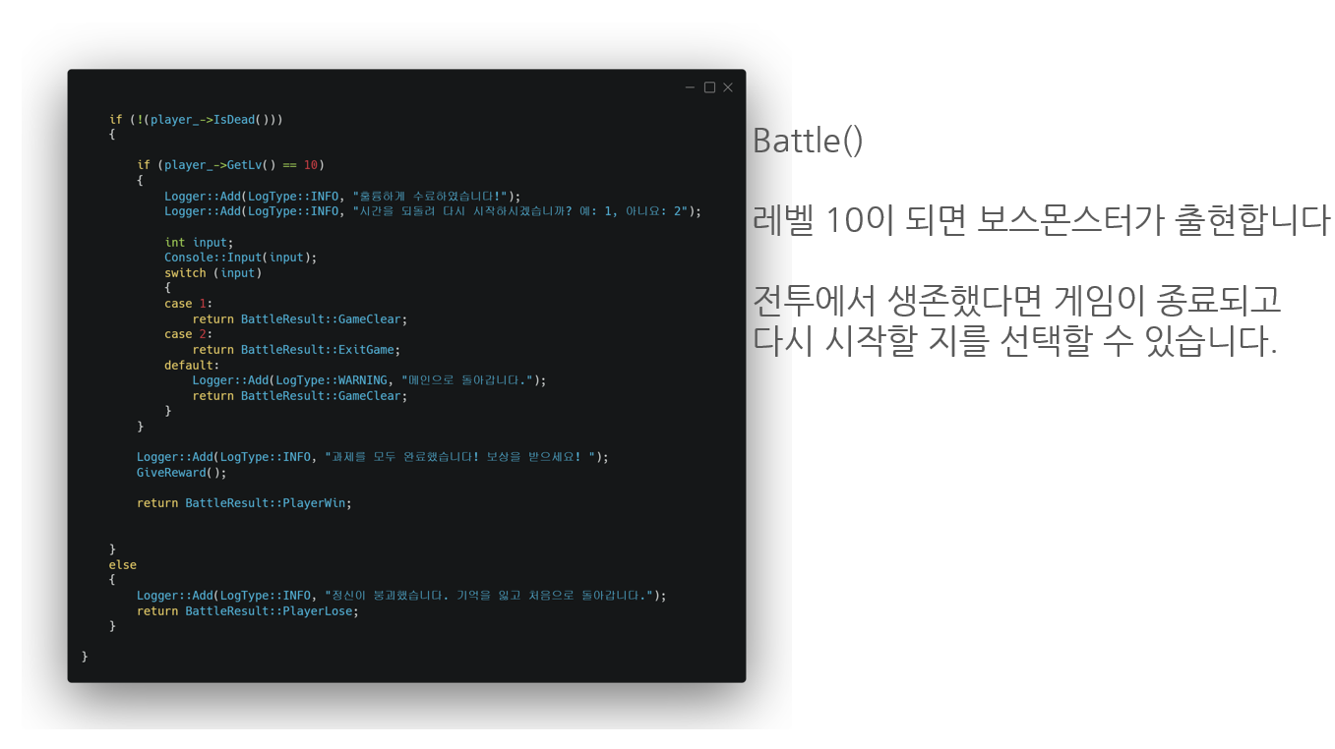
강주희(2조)
🔒5. 클래스
클래스에 메시지 보내기
Q&A

Slide 58

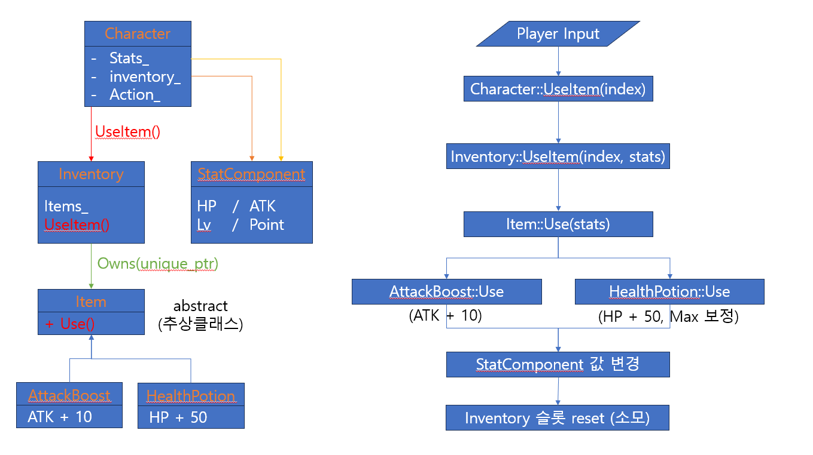
강주희(2조)
🔒5. 클래스
최성훈(2조)
이 구조에서는 Character가 아이템 효과를 직접 알지 않습니다. Inventory가 아이템을 소유하고 사용을 관리하며 Item은 공통 인터페이스만 제공하고 실제 효과는 하위 클래스에서 다형성으로 처리됩니다. 이를 통해 아이템 확장이 쉬운 구조를 만들었습니다.
클래스에 메시지 보내기
Q&A

Slide 59

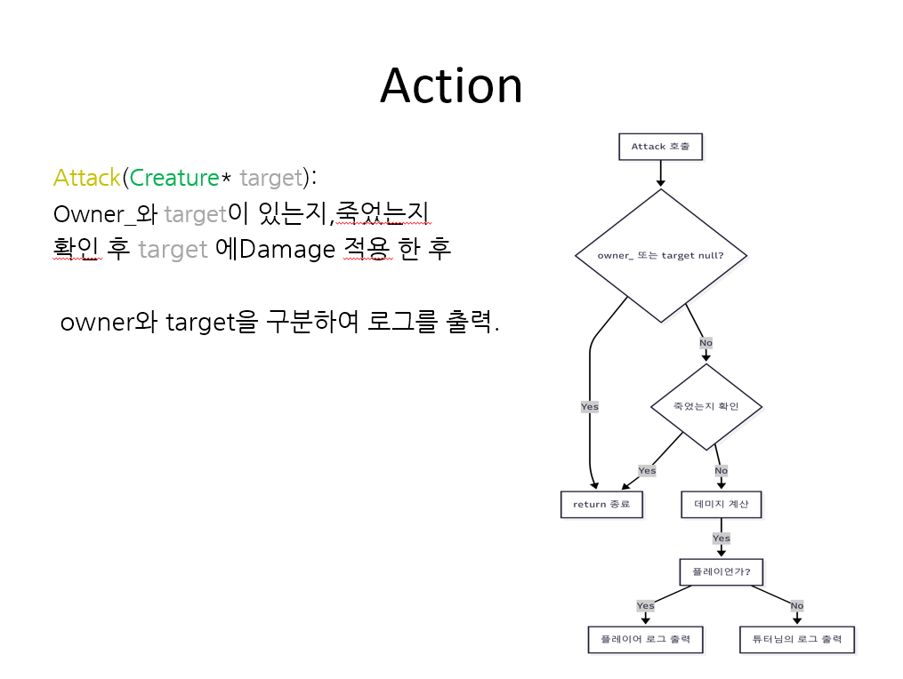
강주희(2조)
🔒5. 클래스
정호승(2조)
클래스에 메시지 보내기
Q&A

Slide 60
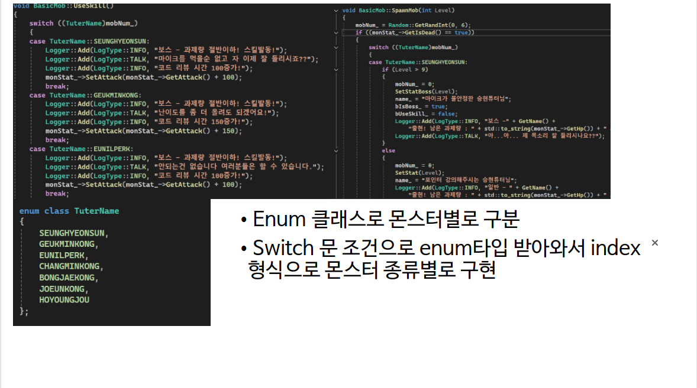
이 구조에서는 Character가 아이템 효과를 직접 알지 않습니다. Inventory가 아이템을 소유하고 사용을 관리하며 Item은 공통 인터페이스만 제공하고 실제 효과는 하위 클래스에서 다형성으로 처리됩니다. 이를 통해 아이템 확장이 쉬운 구조를 만들었습니다.
강주희(2조)
🔒5. 클래스
박민재(2조)
클래스에 메시지 보내기
Q&A

Slide 61
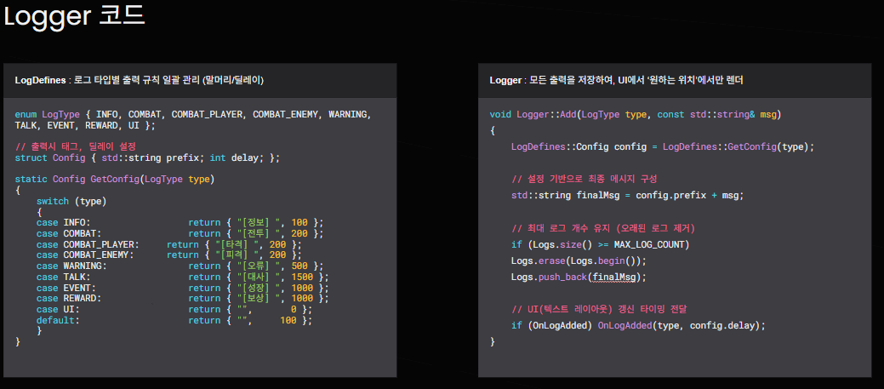
박민재(2조)
🔒5. 클래스
김성훈(2조)
클래스에 메시지 보내기
Q&A

Slide 62
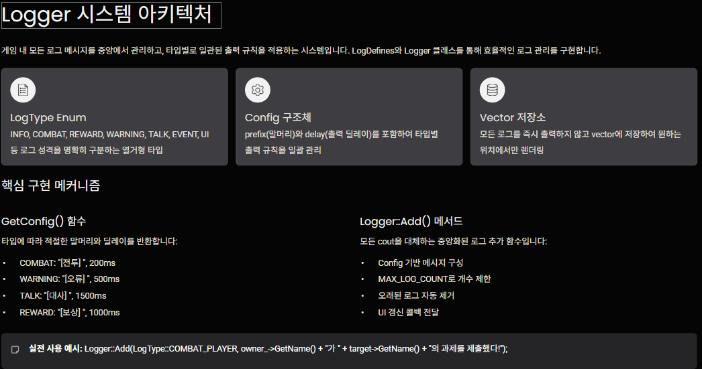
박민재(2조)
김성훈(2조)
🔒5. 클래스
클래스에 메시지 보내기
Q&A

Slide 63
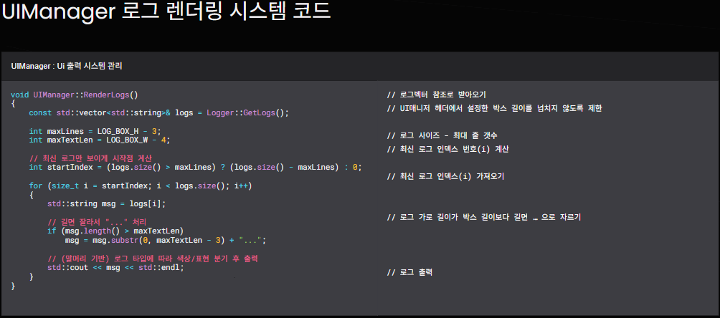
박민재(2조)
김성훈(2조)
🔒5. 클래스
클래스에 메시지 보내기
Q&A

Slide 64
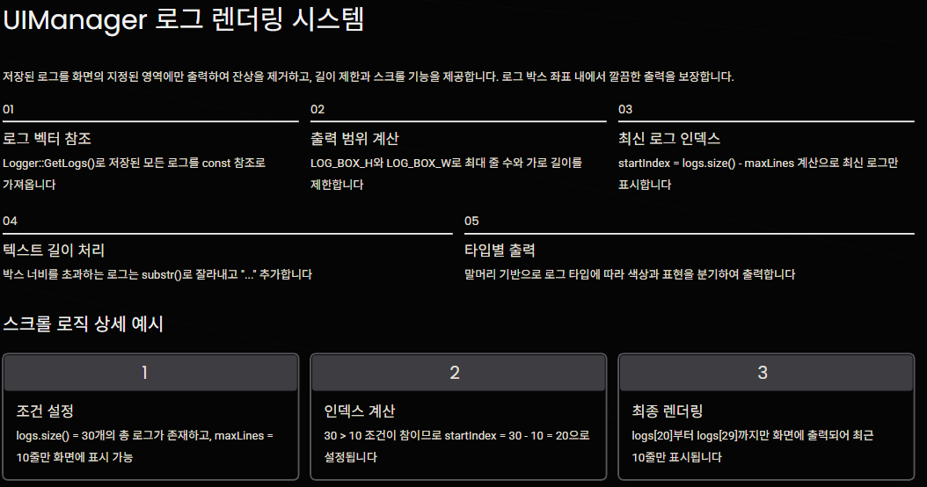
박민재(2조)
김성훈(2조)
🔒5. 클래스
클래스에 메시지 보내기
Q&A

Slide 65
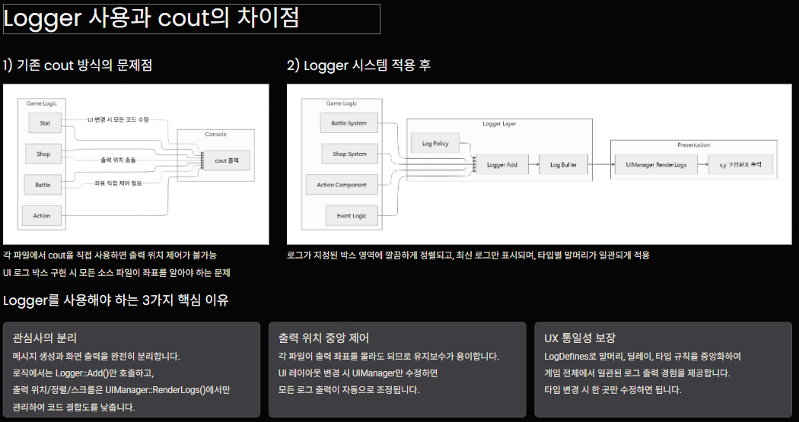
박민재(2조)
김성훈(2조)
🔒5. 클래스
클래스에 메시지 보내기
Q&A

Slide 66
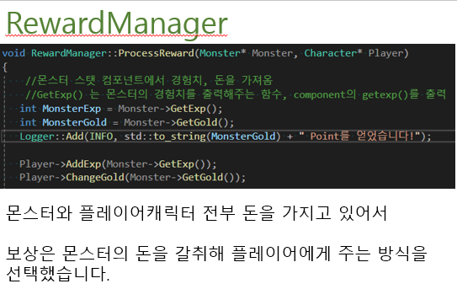
박민재(2조)
김성훈(2조)
🔒5. 클래스
김형백(2조)
클래스에 메시지 보내기
Q&A

Slide 67
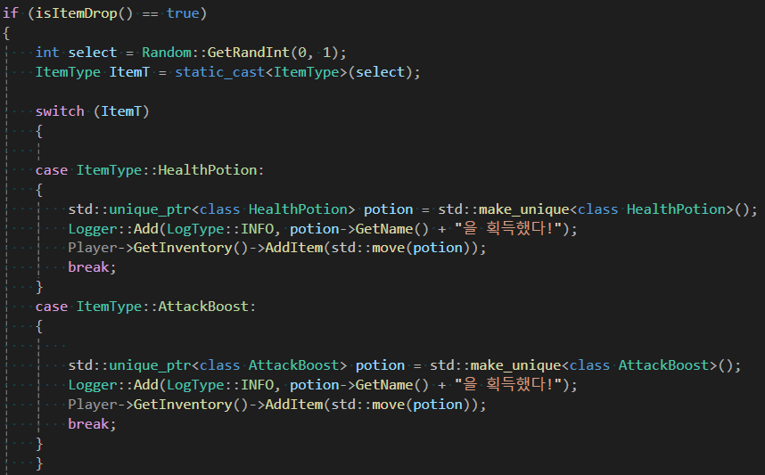
박민재(2조)
김성훈(2조)
김형백(2조)
🔒5. 클래스
아이템은 갈취가 아닌 RM에서 생성하여
소유권을 이전하는 식으로 제작하였습니다.
클래스에 메시지 보내기
Q&A

Slide 68
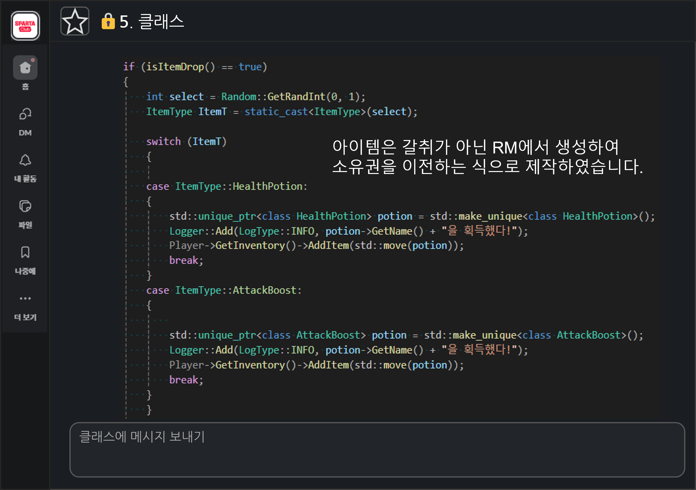
Q&A

Slide 69
2조
팀원을 검색해보세요
강주희
게임매니저
김성훈
로그, UI,
스탯 컴포넌트
김형백
총괄, PPT,
발표
박민재
몬스터
정호승
액션 컴포넌트
최성훈
캐릭터, 인벤토리, 아이템
Q&A

Slide 70
2조
팀원을 검색해보세요
강주희
게임매니저
김성훈
로그, UI,
스탯 컴포넌트
김형백
총괄, PPT,
발표
박민재
몬스터
정호승
액션 컴포넌트
최성훈
캐릭터, 인벤토리, 아이템
Q&A

Slide 71
2조
팀원을 검색해보세요
강주희
게임매니저
김성훈
로그, UI,
스탯 컴포넌트
김형백
총괄, PPT,
발표
박민재
몬스터
정호승
액션 컴포넌트
최성훈
캐릭터, 인벤토리, 아이템
Q&A

Slide 72
🔒6. Q&A
게임의 구성방에 메시지 보내기

Slide 73
🔒6. Q&A
김형백(2조)
질문 받습니다.
게임의 구성방에 메시지 보내기

Slide 74
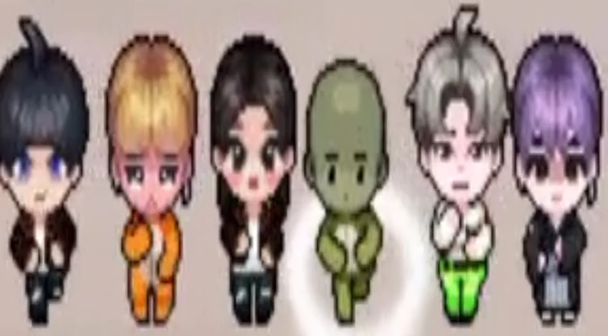
감사합니다

Slide 75
정호승(2조)
최성훈(2조)
김형백(2조)
강주희(2조)
최성훈(2조)
박민재(2조)
김성훈(2조)
김형백(2조)
박민재(2조)
김형백(2조)

Slide 76
2조
팀원을 검색해보세요
강주희
게임매니저
김성훈
게임 화면
로그, UI,
스탯 컴포넌트
김형백
총괄, PPT,
발표
박민재
몬스터
정호승
액션 컴포넌트
시연 영상
최성훈
게임매니저
아스키아트 대사
클래스
Q&A

Slide 77
2조
팀원을 검색해보세요
강주희
게임매니저
김성훈
로그, UI,
스탯 컴포넌트
김형백
총괄, PPT,
발표
박민재
몬스터
정호승
액션 컴포넌트
최성훈
게임매니저
아스키아트 대사
클래스
Q&A

Slide 78
🔒22. 게임 화면
클래스
게임의 구성방에 메시지 보내기
Q&A

Slide 79
게임의 구성
사진 뿅뿅 띄우고
목표
랜덤으로 출몰하시는 7명의 튜터님들의 과제를 해결하여 무사히 수료하자
게임의 진행방식
간단한 게임 로직 넣기
용어 설명
코딩력 = 공격력
과제 = 체력
=
진ㅇ행방식
진행방식
다이어그램을 넣음
설명
그리고 시연영상 또는 직접시연
특별점 몬스터 생성방식
미리 생성한 후 돌려가며 사용
메타몽처럼
클래스 구조도
와 작업 인원 인사

Slide 81

RewardManager
몬스터와 플레이어캐릭터 전부 돈을 가지고 있어서
보상은 몬스터의 돈을 갈취해 플레이어에게 주는 방식을 선택했습니다.

Slide 82
아이템은 갈취가 아닌 RM에서 생성하여
소유권을 이전하는 식으로 제작하였습니다.

Slide 83


